Slide 1
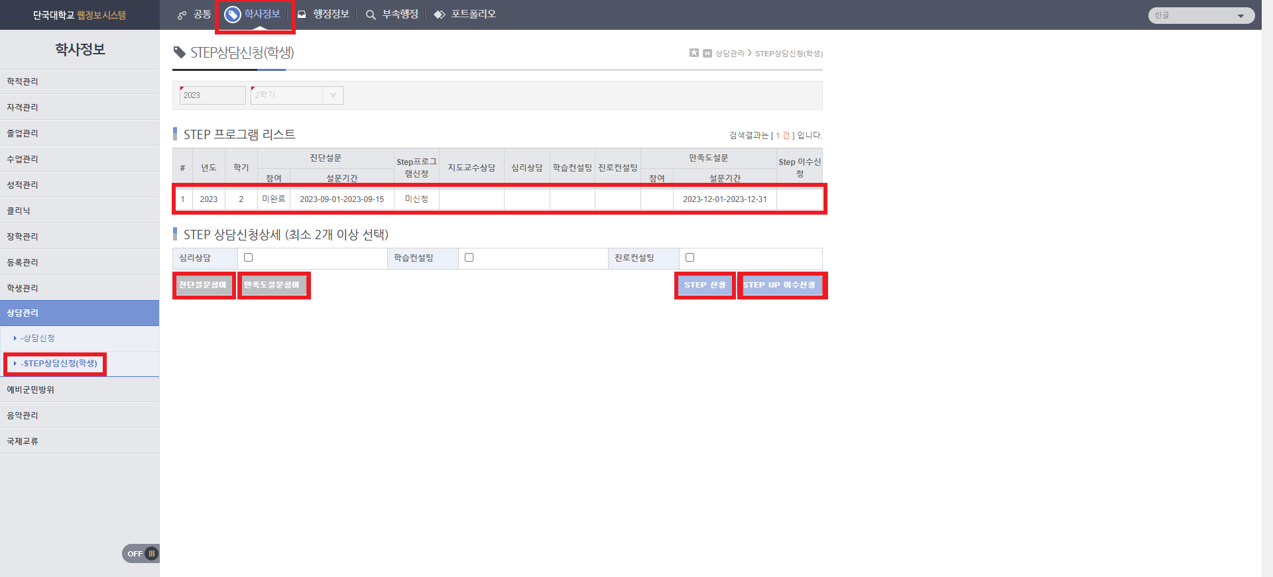
①
③클릭
④
⑥만족도설문기간에 참여
⑦만족도설문 참여 이수 이수 완료
⑤ 심리상담,학습컨설팅, 진로컨설팅 중 최소 2개 선택 후 신청
②

